Slide 1
Firmware per il Trigger del RICH
Cristiano Santoni
Università degli studi di Perugia
INFN - Sezione di Perugia
Meeting generale GAP 13/01/2014

Slide 2
Architettura del Firmware
PP
SL
TO THE NEXT TEL62
HITS
FROM
TDCB
TRIGGER
GENERATOR
PRIMITIVES MERGER
HITS SORTING
PP
TO L0TP
PP
FINE TIME TO GLOBAL TIME
TEL62 ID
PP
TO GPU
PP
CLUSTERS FINDER
FROM
PREVIOUS
TEL62

Slide 3
Caratteristiche del Firmware
CLUSTERING:
Basato sulla distanza temporale dalla prima hit del cluster
Possibile aggiunta della verifica di una massima distanza inter-hit
(precedente - attuale)
Entrambi i parametri di cui sopra sono (possono) essere programmabili via ECS
Output: tempo medio del cluster, molteplicità e (da implementare) canali coinvolti
PP INFORMATIONS MERGING:
Basato sulla distanza temporale tra i tempi medi dei cluster provenienti
da differenti PP
Media pesata dei tempi dei subcluster basata sulla molteplicità
Utilizzo di un timer per l’attesa dei dati provenienti da diverse PP
Distanza temporale inter-cluster e “wait for PP data timeout”
programmabili via ECS
Output: tempo medio del cluster, molteplicità e (da implementare) canali coinvolti

Slide 4
Firmware test:
generazione delle primitive
Per i test eseguiti durante il Dry run è stata usata una TEL62, nella quale è stato caricata la versione RICH del firmware, con una TDCB installata.
La TDCB è stata impulsata utilizzando una PATTI board, mandando segnali su vari canali (partendo da un singolo canale fino a 32) con un dato periodo.
I test eseguiti hanno mostrato risultati corretti, sono state osservate le primitive per il L0TP, queste mostravano una corretta molteplicità e la differenza tra i tempi medi dei cluster era uguale al periodo con cui la PATTI inviava impulsi alla TDCB
Va comunque precisato che quanto testato è esclusivamente la parte di clustering presente nella PP in quanto una sola PP riceveva dati dalla singola TDCB e quindi la logica di cluster merging non veniva utilizzata.

Slide 5
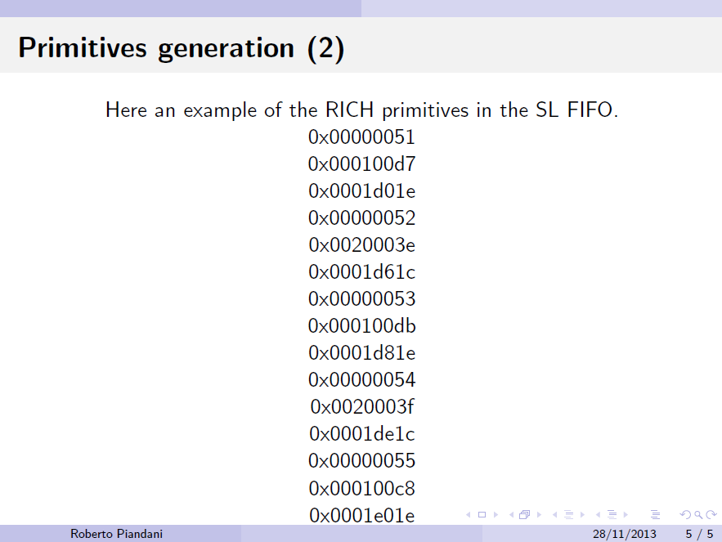
Firmware test:
generazione delle primitive
by
ROBERTO
PIANDANI
noise*
valid primiteve
timestamp
0x800 * 25 ns =
2048 * 25 ns =
51.2 us
valid primiteve
timestamp
* due to unconnected channels

Slide 6
Data Format
Primitive-like format:
PRIMITIVE NUMBER
31
0
# WORDS*
MULT.
RESERVED**
FINETIME
31
26
16
8
0
TIMESTAMP @ 25 ns
31
0
CHECK
Channel***
Channel
Channel
31
27
18
9
0
*** : Il numero di parole può essere ricavato tramite ceil(MULT/3)
*** : Il campo reserved può essere utilizzato?
*** : Per utilizzare 9 bit per indicizzare il canale è necessario poter
conoscere da quale TEL62 (riferita ad un semispot) proviene il pacchetto

Slide 7
Data Format
Reduced format:
PRIMITIVE NUMBER
31
0
TIMESTAMP @ 25 ns
31
0
MULT.
FINETIME
Channel
Channel
31
26
18
9
0
CHECK
Channel
Channel
Channel
31
27
18
9
0

Slide 8
To do:
Testare la parte di merging delle informazioni provenienti da diverse PP
Aggiungere le informazioni sui canali nel flusso dei dati
Definire il formato dei dati tra PP e SL ed in uscita dalla SL
Adattare la parte di firmware (già esistente per altre applicazioni) che si
occupa della generazione del pacchetto da inviare via ethernet

Slide 9
Spares

Slide 10
Tasks performed during the dry run
RICH trigger firmware integration in the TEL62
framework (thanks to Pisa for the support)
Simulation in Modelsim of the firmware (SL plus one PP)
using standard testbench available on SVN (used for the
simulation of the “generic” version of the firmware)
Test of the firmware loaded in a TEL62 pulsed by a patti

Slide 11
RICH Trigger Firmware
PP
SL
TO THE NEXT TEL62
HITS
FROM
TDCB
TRIGGER
GENERATOR
PRIMITIVES MERGER
HITS SORTING
PP
TO L0TP
PP
FINE TIME TO GLOBAL TIME
TEL62 ID
PP
TO GPU
PP
CLUSTERS FINDER
FROM
PREVIOUS
TEL62

Slide 12
Sorting Logic (1)
a
SORTER
2
s
b
g
Fully synchronous
Low resources consuption
Configurable in both data width and comparison range

Slide 13
Sorting Logic (2)
R
S2
S2
S2
S2
S2
S2
INPUT
LOAD
R
N to load
+
N to sort
2 N
OUTPUT

Slide 14
Primitives Generation
Current format (debug only):
PRIMITIVE NUMBER
MULTIPLICITY
RESERVED
FINETIME
TIMESTAMP @ 25 ns
Official format:
PRIMITIVE NUMBER
PRIMITIVE ID
RESERVED
FINETIME
TIMESTAMP @ 25 ns

